Slide 1
לב חדווה
הצגת פרויקט

Slide 2
על העמותה:
הוקמה בתקופת הקורונה על ידי אליהו אליוביץ'. במטרה להשיג ציוד רפואי כתרומה ולשנע אותו למטופלים הזקוקים לו. כיום העמותה פעילה קרוב לשלוש שנים עם מערך סניפי חלוקת ציוד ושינוע שמגיע למטופלים ברחבי הארץ (ויש גם כמה בחו"ל).

Slide 3
מטרת בפרוייקט.
הקמת מערכת מידע ושליטה לאליהו. א. מערכת שמוציא אירועי שינוע למתנדבים
ב. מערכת ששולטת על השינועים הקיימים.
ג. מערכת שליטה על המלאי והמצאות כל פריט.
הקמת מערכת למתנדבים: א. מתנדבים יוכלו להיכנס לאתר, להתעדכן בהודעות מערכת וכדומה. ב. יוכלו לגשת לפונקציות התנדבות שלהם דרך המערכת (טלפן/שינוע) הקמת מערכת תרומות/בקשות:
א. הקמת מערכת שמקבלת בקשות השאלת ציוד/ תרומת ציוד ומעבירה אותם למנהל.

Slide 4
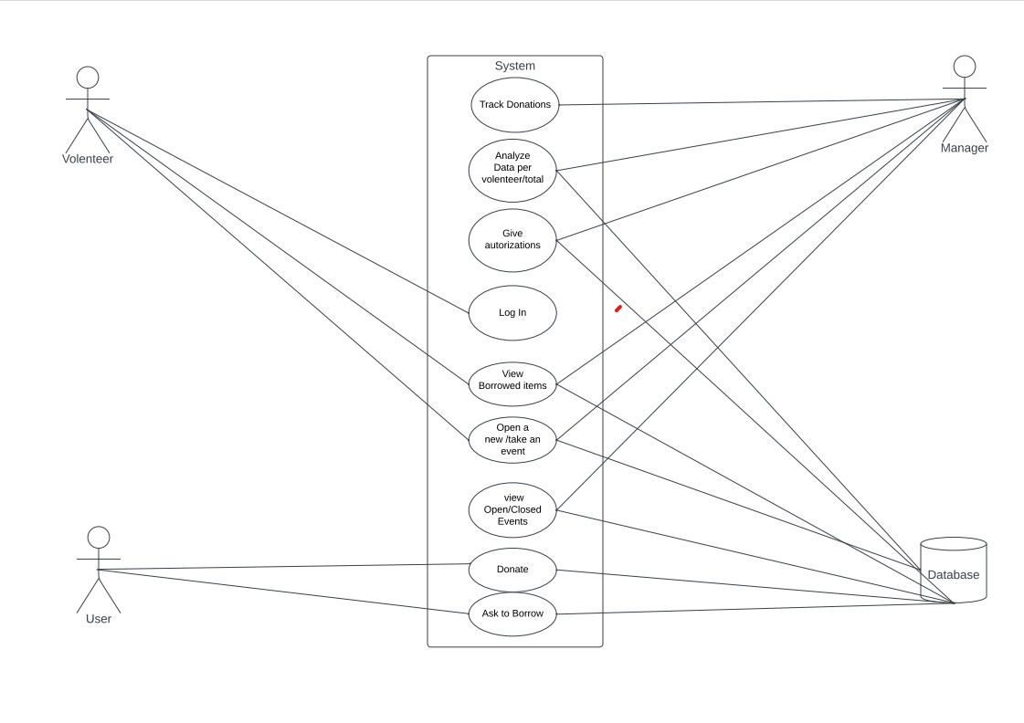
UML

Slide 5
Requirements
Functional: 1. The system will display all open transport events possible for each volunteer with urgency level.
2. The system will manage and update the database with events and product inventory and summarize it in the manager panel.
3. The system will allow donating/requesting products with no sign-up needed.
4. The main site and user access will be a available in Hebrew/English/Arabic/Russian/French

Slide 6
Non-Functional 1. The system will be mobile-compatible in terms of design.
2. Push will arrive to volunteers within 60 secondes.
3. The design scheme of the system will be red and white .

